Slide 1




LỊCH SỬ
LỚP 5

Slide 2


01
KHỞI ĐỘNG

Slide 3


Thử thách
Hành quân cùng chú bộ đội
Các em hãy thử đóng vai thành các chú bộ đội, thực hiện động tác ‘giậm chân tại chỗ’ và trả lời các câu hỏi sau nhé!
Bắt đầu thôi nào!!!

Slide 4


Hành động xâm lược nào của thực dân Pháp khiến nhân dân ta không thể nhân nhượng được nữa phải đứng lên chiến đấu?
Câu 1:
A. Đánh chiếm Sài Gòn.
B. Mở rộng xâm lược Nam Bộ.
C. Đánh chiếm Hải Phòng.
D. Gửi tối hậu thư đe dọa.

Slide 5
Lời kêu gọi toàn quốc kháng chiến của Chủ tịch Hồ Chí Minh phát trên đài tiếng nói Việt Nam lúc nào?
Câu 2:
A. Sáng 18 - 12 - 1946
B. Sáng 19- 12- 1946
C. Sáng 20- 12- 1946.
D. Đêm 19 - 12 - 1946

Slide 6
LỊCH SỬ
BÀI 14: THU – ĐÔNG 1947
VIỆT BẮC ‘‘ MỒ CHÔN GIẶC PHÁP’’

Slide 7

MỤC TIÊU BÀI HỌC
Kể được một số sự kiện về chiến dịch Việt Bắc thu – đông 1947.
Ý nghĩa chiến thắng Việt Bắc đối với
cuộc kháng chiến của dân tộc ta.
Có ý thức học tập và rèn luyện tốt để góp phần xây dựng và bảo vệ quê hương đất nước.

Slide 8
CÁC HOẠT ĐỘNG
Âm mưu của địch và chủ trương của ta
1
2
Diễn biến của chiến dịch
Việt Bắc thu – đông 1947
3
Kết quả và ý nghĩa của chiến dịch
Việt Bắc thu-đông 1947

Slide 9
02
KHÁM PHÁ

Slide 10
VIDEO 1: GIỚI THIỆU VIỆT BẮC

Slide 11
Hoạt động 1
Âm mưu của địch và
chủ trương của ta

Slide 12
VIDEO 2: âm mưu của giặc pháp

Slide 13


Sau khi đánh chiếm được các thành phố lớn thực dân Pháp
có âm mưu gì?
Âm mưu của Pháp: Tiêu diệt cơ quan đầu não kháng chiến và bộ đội chủ lực của ta để nhanh chóng kết thúc chiến tranh

Slide 14
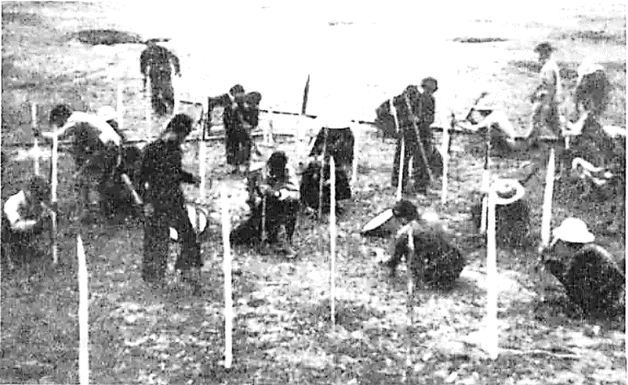
Nhân dân Phú Thọ cắm chông chống quân Pháp nhảy dù Chiến dịch Biên giới Thu đông năm 1947

Slide 15
Hoạt động 2
Diễn biến của
chiến dịch Việt Bắc
Thu – đông 1947

Slide 16
Thảo luận nhóm 4
01
Thực dân Pháp đã tấn công lên Việt Bắc trong thời gian nào?
02
Quân địch tấn công lên Việt Bắc theo mấy đường? Nêu cụ thể từng đường?
Quân ta đã tiến công, chặn đánh quân địch ở những nơi nào?
03
Sau hơn 1 tháng tấn công lên Việt Bắc quân địch rơi vào tình thế như thế nào?
04

Slide 17
VIDEO 3:
Diễn biến của chiến dịch
Việt Bắc
Thu – đông 1947

Slide 18
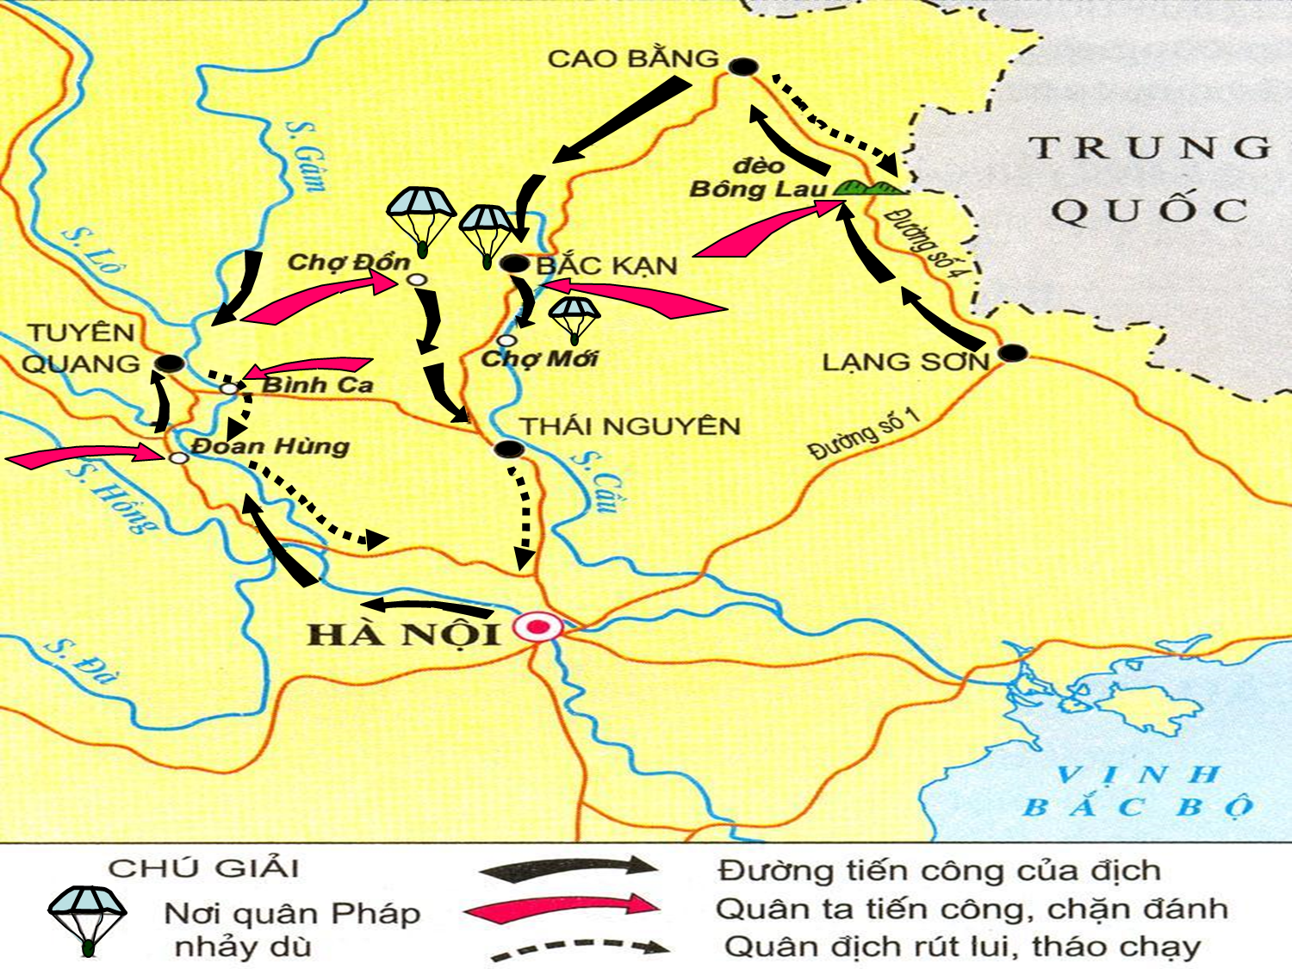
1. Thực dân Pháp đã tấn công lên Việt Bắc trong thời gian nào?
Tháng 10-1947, Thực dân Pháp đã tấn công lên Việt Bắc

Slide 19
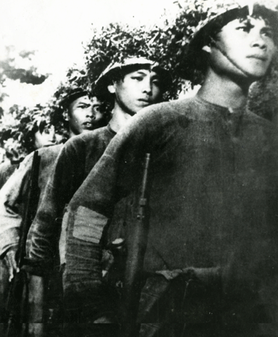
Bộ đội tham gia chiến dịch Việt Bắc Thu – đông 1947

Slide 20
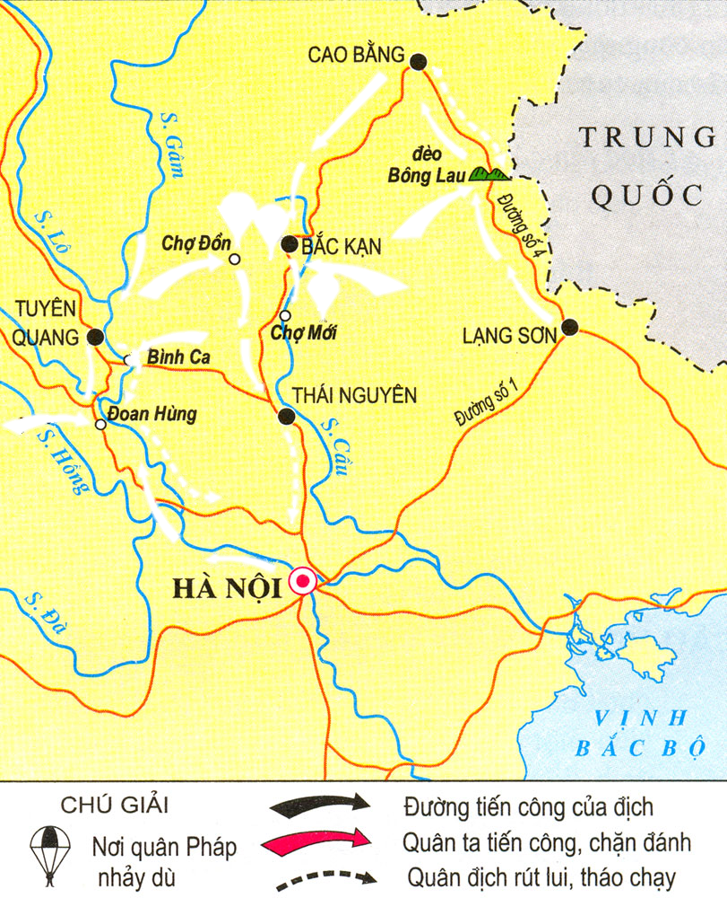

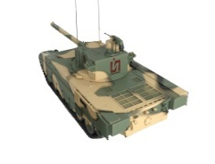

2. Thực dân Pháp tiến công lên Việt Bắc theo mấy đường? Đó là những đường nào?
Quân Pháp tấn công lên Việt Bắc theo 3 đường:
Quân dù: Nhảy dù xuống Bắc Kạn, Chợ Đồn, Chợ Mới
Quân bộ: Lên Cao Bằng rồi vòng xuống Bắc Kạn
Quân Thủy: Từ sông Hồng và sông Lô qua Đoan Hùng lên đánh Tuyên Quang
Lược đồ chiến dịch Việt Bắc thu- đông 1947

Slide 21
Hoạt động 3
Kết quả và ý nghĩa
của chiến dịch Việt Bắc
Thu - đông 1947

Slide 22
Sau 75 ngày đêm chiến đấu kết quả mà ta thu được là gì ?
Thu được nhiều vũ khí, đạn dược, tiêu diệt được hơn 3000 tên địch, bị bắt hàng trăm tên; 16 máy bay bị bắn rơi, hàng trăm xe cơ giới bị phá hủy, nhiều tàu chiến và ca nô bị bắn chìm.

Slide 23
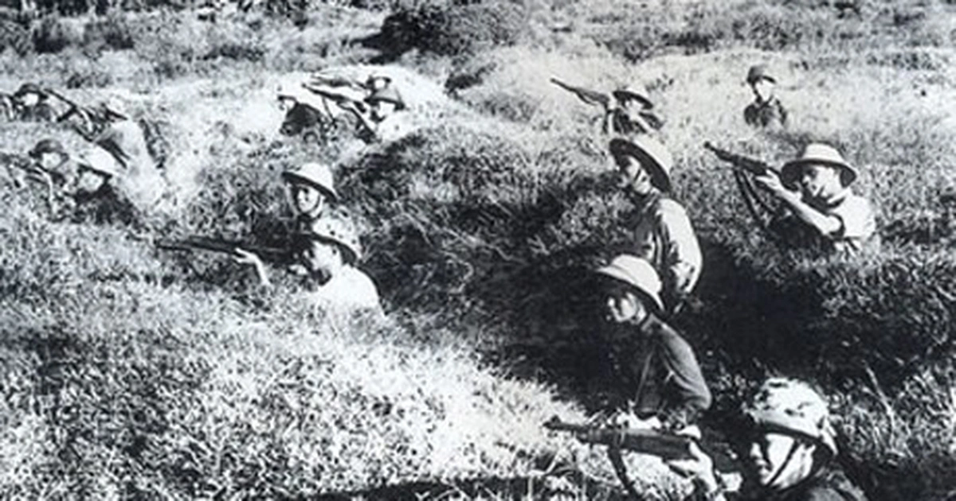
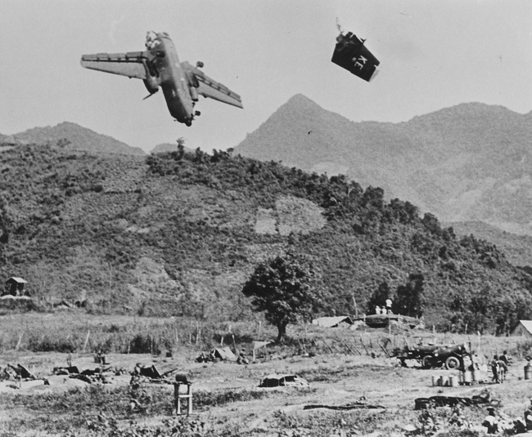
16 máy bay bị bắn rơi

Slide 24
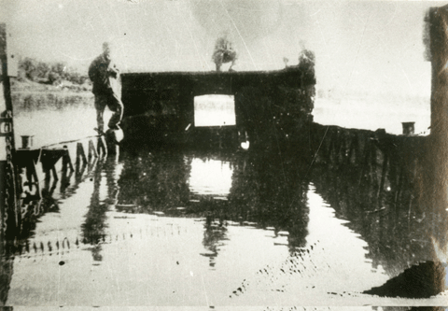
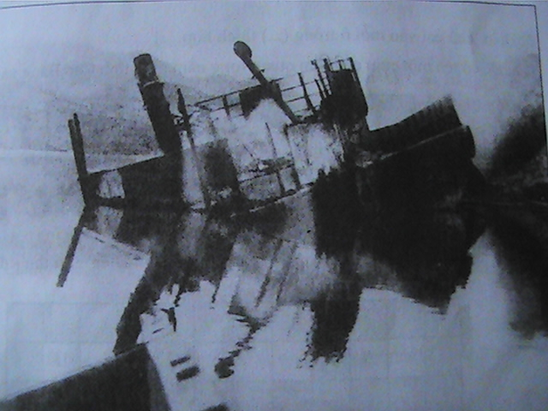
Xác chiếc tàu L.C.T của quân đội Pháp bị pháo binh ta bắn đắm trên sông Lô Việt trong chiến dịch Việt Bắc Thu- Đông năm 1947.
Tàu chiến giặc Pháp bị ta bắn chìm ở sông Lô
trong chiến dịch Việt Bắc thu – đông 1947

Slide 25
Ý nghĩa của chiến thắng
Việt Bắc, thu-đông 1947
- Phá tan âm mưu đánh nhanh - thắng nhanh của thực dân Pháp. Buộc chúng phải chuyển sang đánh lâu dài với ta.
- Cơ quan đầu não được bảo vệ vững chắc.
- Chiến thắng Việt Bắc thể hiện sức mạnh của sự đoàn kết và tinh thần chiến đấu kiên cường của nhân dân ta, cổ vũ phong trào đấu tranh của toàn dân tộc.

Slide 26
GHI NHỚ
Thu - đông năm 1947, thực dân Pháp mở cuộc tấn công lên Việt Bắc hòng tiêu diệt cơ quan đầu não kháng chiến và bộ đội chủ lực của ta để nhanh chóng kết thúc chiến tranh. Nhưng Việt Bắc đã trở thành “ mồ chôn giặc Pháp”

Slide 27
DẶN DÒ
- Xem lại bài: Thu - Đông 1947. Việt Bắc - Mồ chôn giặc Pháp
- Chuẩn bị bài mới: Chiến thắng Biên giới Thu-Đông 1950

Slide 28

Tạm biệt các em

